Slide 1
Array / Larik

Slide 2
Pendahuluan
Jika terdapat 3 buah nilai yaitu
90, 50, dan 75. butuh berapa variable untuk menyimpan ketiga nilai di atas ?

Slide 3
Pendahuluan
Masalahnya adalah jika diketahui 100 data atau lebih ?
Solusi : Array

Slide 4
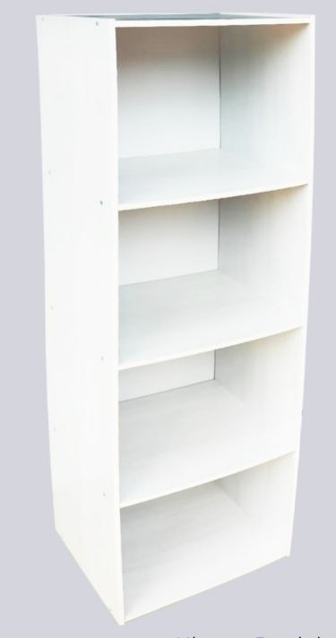
Array
Ilustrasi array = rak

Slide 5
Array
Rak sepatu hanya untuk simpan sepatu
Rak baju hanya untuk simpan baju
Kesimpulan : sebuah array hanya menyimpan data dengan tipe data sama
20 | 90 | 45 | ‘c’ | 30 | 3.5 | 90 | 95 | 100
X

Slide 6
Array
rak baju mempunyai nomer rak
Kesimpulan : Array mempunyai nomer index
index
0 | 1 | 2 | 3 | 4 | 5 | 6 | 7 | 8
20 | 90 | 45 | 75 | 30 | 80 | 90 | 95 | 100
Nilai
Data / elemen

Slide 7
Array
Tidak bisa simpan baju melebihi rak
Kesimpulan : Array mempunyai maksimum index
0 | 1 | 2 | 3 | 4 | 5 | 6 | 7 | 8
20 | 90 | 45 | 75 | 30 | 80 | 90 | 95 | 100
Nilai
85
*Data 85 tidak bisa disimpan ke array pada index ke-9

Slide 8
Array
Saat rak dibentuk maka tentukan jumlah slot rak, dan tidak bisa diubah.
Kesimpulan : saat pembuatan array set Panjang diawal.

Slide 9
Syntax
typeData nama_array[panjang];
int nilai[10]; //buat array Bernama nilai dengan Panjang 10
char nama[20]; //buat array Bernama nama dengan Panjang 20
double berat[30]; //buat array Bernama berat dengan Panjang 30

Slide 10
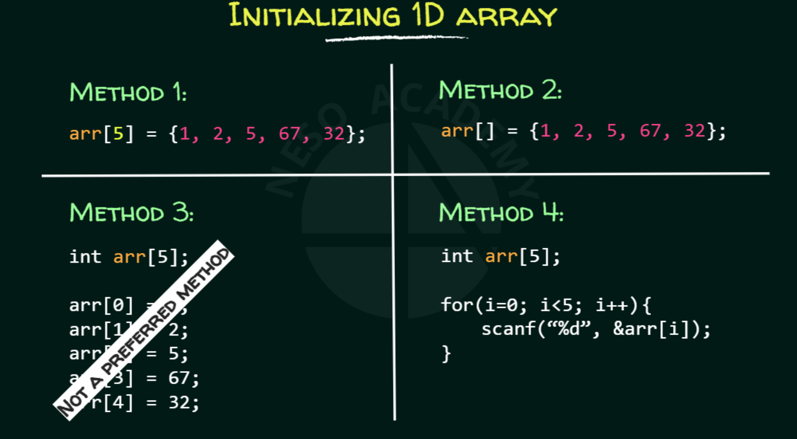
Inisialisasi data Array

Slide 11
Inisialisasi lain
int nilai[5] = {0};//{0,0,0,0,0}
int nilai[5] = {1,2};//{1,2,0,0,0}
int nilai[5] = {[2]=15, [4]=7};//{0,0,2,0,7}

Slide 12
Ubah data array
nilai[2] = 100;
0 | 1 | 2 | 3 | 4 | 5 | 6 | 7 | 8
20 | 90 | 45 | 75 | 30 | 80 | 90 | 95 | 100
nilai
Before
0 | 1 | 2 | 3 | 4 | 5 | 6 | 7 | 8
20 | 90 | 100 | 75 | 30 | 80 | 90 | 95 | 100
nilai
After
*Data array pada index ke-2 diganti dengan 100

Slide 13
akses data array
0 | 1 | 2 | 3 | 4 | 5 | 6 | 7 | 8
20 | 90 | 45 | 75 | 30 | 80 | 90 | 95 | 100
nilai
printf(“%d”, nilai[7]);
output : 95

Slide 14
Contoh
Buatlah sebuah array yang menyimpan 10 angka bilangan positif bebas
Exercise1
Exercise2
Exercise3
….

Slide 15
Sampai Jumpa di
Array 2D [][]

